Slide 1
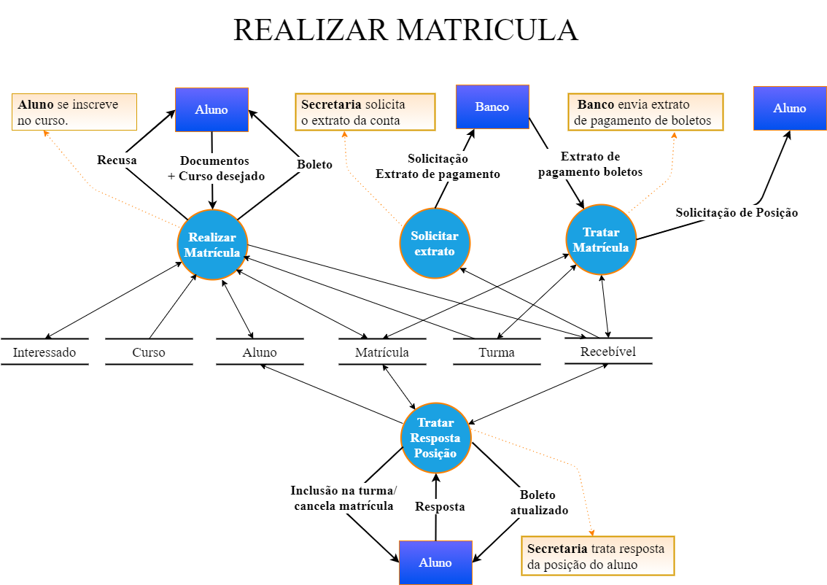
DFD ESSENCIAL de REALIZAÇÃO DA MATRÍCULA

Slide 2
DFD ESSENCIAL de MINISTRAR AULAS

Slide 3
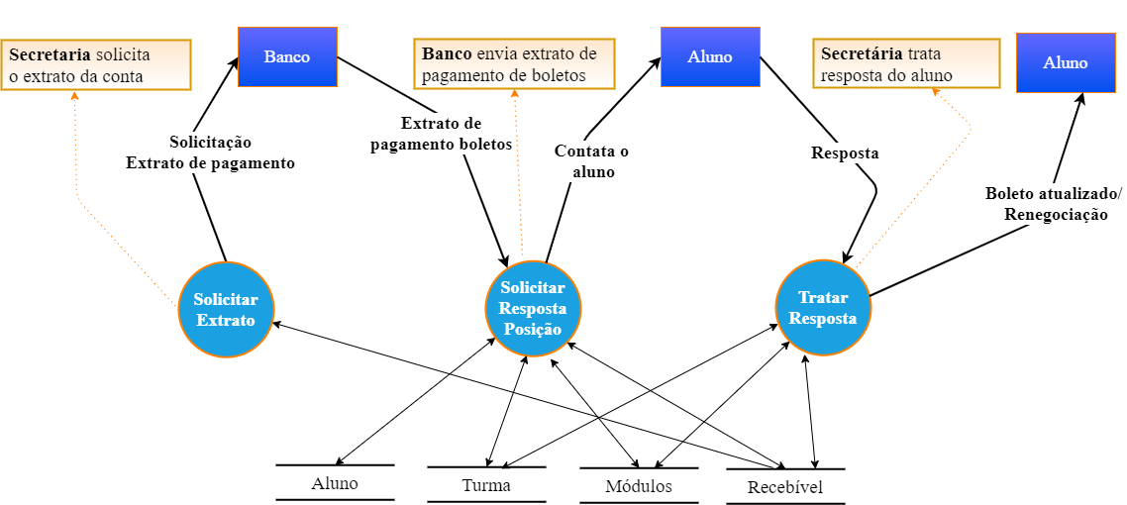
DFD ESSENCIAL de NEGOCIAR

Slide 4
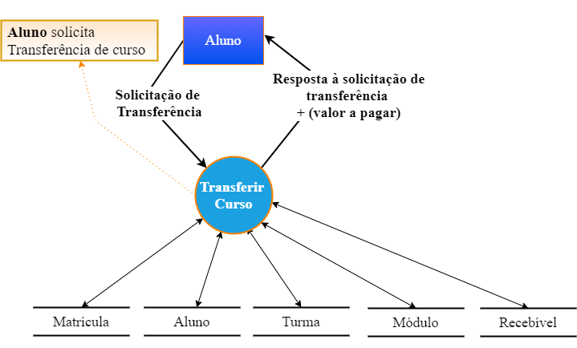
DFD ESSENCIAL de TRANSFERÊNCIA

Slide 5
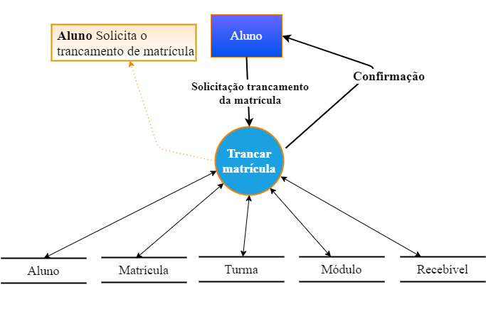
DFD ESSENCIAL de TRANCAMENTO

